Slide 1
ΟΓΚΟΜΕΤΡΙΚΗ ΑΝΑΛΥΣΗ
Τμήμα Φαρμακευτικής, Τομέας Φαρμακευτικής Χημείας,
Εργαστήριο Φαρμακευτικής Ανάλυσης, ΕΚΠΑ
Σημειώσεις: Ειρήνη Παντερή (2020), Ευάγγελος Γκίκας (2010-19)
Βιβλίο: Φαρμακευτική Ανάλυση, Γ. Φώσκολος, Α. Ψαρρέα-Σάνδρη

Slide 2
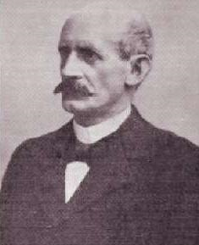
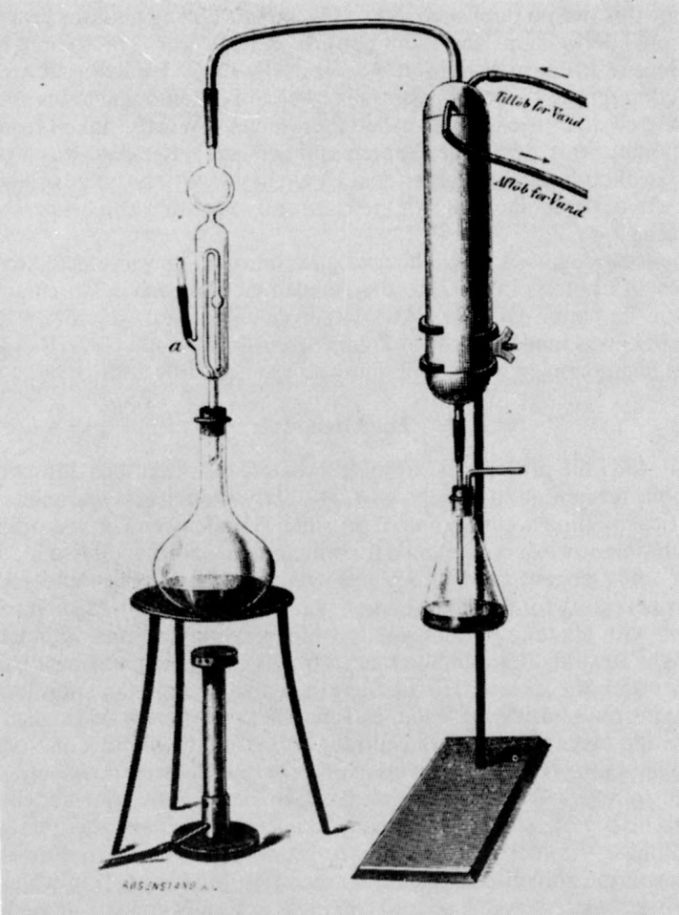
ΥΔΑΤΙΚΕΣ ΟΓΚΟΜΕΤΡΗΣΕΙΣ
Προσδιορισμός κατά Kjeldahl
Προσδιορισμός οργανικά ενωμένου αζώτου κατά Kjeldahl
οργανική ένωση
πύρωση με H₂SO₄
σχηματισμός (NH₄)₂SO₄
επίδραση NaOH
απελευθέρωση NH₃
Methyl red: ερυθρό>4,4-6,3>κίτρινο
επίδραση H₂SO₄
επανογκομέτρηση NaOH (ερυθρό του μεθυλίου)

Slide 3
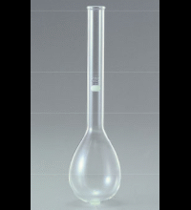
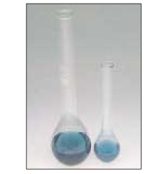
ΥΔΑΤΙΚΕΣ ΟΓΚΟΜΕΤΡΗΣΕΙΣ
Προσδιορισμός κατά Kjeldahl α)Σε απουσία Νιτρο- και Νιτρωδοομάδων
0.5g προσδιοριζόμενης ουσίας
20mL H₂SO₄
αύξηση του σ.ζ. του H₂SO₄ ώστε η αντίδραση να γίνεται σε υψηλότερη θερμοκρασία
3 g Na₂SO₄
0,3 g ερυθρού HgO
αύξηση της οξειδωτικής ικανότητας του H₂SO₄
Θέρμανση με μικρή φλόγα έως ότου το μίγμα να γίνει διαυγές
2. Θέρμανση με οξειδωτική φλόγα 2-4 h (διασφαλίζεται η καταστροφή της οργανικής ένωσης
3. ψύξη

Slide 4
ΥΔΑΤΙΚΕΣ ΟΓΚΟΜΕΤΡΗΣΕΙΣ
Προσδιορισμός κατά Kjeldahl α)Σε απουσία Νιτρο- και Νιτρωδοομάδων
Μεταφορά σε φιάλη απόσταξης
μίγμα αντίδρασης
100mL H₂O
εξασφάλιση ομαλού βρασμού λόγω σχηματισμού φυσαλίδων Η₂
Zn + H₂SO₄ → ZnSO₄ + H₂
Zn + 2 NaOH → Na₂ZnO₂ + H₂
τεμάχια Zn
τεμάχια πορσελάνης
εξασφάλιση ομαλού βρασμού
αραίωση 300mL H₂O

Slide 5
ΥΔΑΤΙΚΕΣ ΟΓΚΟΜΕΤΡΗΣΕΙΣ
Προσδιορισμός κατά Kjeldahl α)Σε απουσία Νιτρο- και Νιτρωδοομάδων
σταγονομετρική φιάλη
Συναρμολόγηση φιάλης και έλεγχος αεροστεγανότητας
NaOH
15g NaOH
25mL H₂O
2g Na₂S₂O₃
κάθετος ψυκτήρας
διάσπαση του σχηματισθέντος αμιδοθειϊκού υδραργύρου - απελευθέρωση ΝΗ₃
(HgNH₂)₂ SO₄+ 2Na₂S₂O₃ → 2HgS + (NH₄)₂SO₄ + 2 Na₂SO₄
(NH₄)₂SO₄ + 2 NaOH → Na₂SO₄ + 2 NH₃ + 2 H₂O
(NH₄)₂SO₄
NaOH 30% (200-300mL)
H₂SO₄

Slide 6
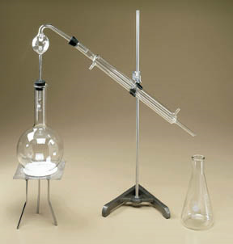
ΥΔΑΤΙΚΕΣ ΟΓΚΟΜΕΤΡΗΣΕΙΣ
Προσδιορισμός κατά Kjeldahl α)Σε απουσία Νιτρο- και Νιτρωδοομάδων
NaOH
επανογκομέτρηση
με 0.1Ν ΝaΟΗ
0.1N H₂SO₄
ερυθρό του μεθυλίου
(NH₄)₂SO₄
Methyl red: ερυθρό>4,4-6,3>κίτρινο
H₂SO₄

Slide 7
ΥΔΑΤΙΚΕΣ ΟΓΚΟΜΕΤΡΗΣΕΙΣ
Προσδιορισμός κατά Kjeldahl α)Σε απουσία Νιτρο- και Νιτρωδοομάδων
Αν η ένωση περιέχει αλογόνο → σχηματισμός πτητικού αλογονούχου άλατος το οποίο με τη θέρμανση εξαερώνεται, λόγω της πτητικότητας του (π.χ. HgCl₂)
βρασμός με H₂SO₄ για 15 min
(απομάκρυνση υδραλογόνου)
προσθήκη HgO
απώλεια του καταλύτη
Κατά τη U.S.P., αντί για HgO προστίθεται CuSO₄ και η ΝΗ₃ που αποστάζει συλλέγεται σε Η₃ΒΟ₃
Η₃ΒΟ₃ + ΝΗ₃ → ΝΗ₄ΒΟ₂ + Η₂Ο
Πλεονέκτημα: χρήση ενός μόνο ογκομετρικού διαλύματος (HCl 0,1 N)
ογκομέτρηση με 0,1 N HCl

Slide 8
ΥΔΑΤΙΚΕΣ ΟΓΚΟΜΕΤΡΗΣΕΙΣ
Προσδιορισμός κατά Kjeldahl β)Παρουσία Νιτρο- και Νιτρωδοομάδων
καταστροφή με H₂SO₄ → νιτρώδεις ατμοί → απώλεια αζώτου κατά την ογκομέτρηση
προσθήκη σαλικυλικού οξέος (1g)
βρασμός 30 min
Μετά από 30 min προσθήκη Na₂S₂O₃
καταστρέφεται χωρίς απώλεια αζώτου

Slide 9
ΥΔΑΤΙΚΕΣ ΟΓΚΟΜΕΤΡΗΣΕΙΣ
Προσδιορισμός κατά Kjeldahl –παραλλαγές της μεθόδου
Όταν το Ν συμμετέχει ως αμίδιο το οποίο μπορεί να απελευθερώσει μια πτητική αμίνη
Σαπωνοποίηση στην αποστακτική συσκευή Kjeldahl (απελευθέρωση της αμίνης) → απόσταξη της αμίνης σε τιτλοδοτημένο διάλυμα 0.1Ν H₂SO₄→ επανογκομέτρηση με 0.1Ν ΝαΟΗ

Slide 10
ΥΔΑΤΙΚΕΣ ΟΓΚΟΜΕΤΡΗΣΕΙΣ
Προσδιορισμός κατά Kjeldahl –παραλλαγές της μεθόδου
Μεπροβαμάτη: αγχολυτικό
Απόσταξη σε H₂SO₄
επανογκομέτρηση με NaOH
(ερυθρό του μεθυλίου)
Methyl red: ερυθρό>4,4-6,3>κίτρινο

Slide 11
ΥΔΑΤΙΚΕΣ ΟΓΚΟΜΕΤΡΗΣΕΙΣ
Προσδιορισμός κατά Kjeldahl –παραλλαγές της μεθόδου
Νικοτιναμίδιο (νιασίνη): αντιφλεγμονώδες
Υπολογίζεται το άζωτο της πλευρικής καρβοξαμιδικής ομάδας
Απόσταξη σε H₂SO₄
επανογκομέτρηση με NaOH
(ερυθρό του μεθυλίου)
Με πλήρη εφαρμογή της Kjeldahl δηλαδή καταστροφή του προϊόντος με π. H₂SO₄ υπολογίζεται το συνολικό άζωτο (πλευρικής αλυσίδας και πυριδινικού δακτυλίου)
Η διαφορά τους υπολογίζει το πυριδινικό άζωτο

Slide 12
ΥΔΑΤΙΚΕΣ ΟΓΚΟΜΕΤΡΗΣΕΙΣ
Προσδιορισμός κατά Kjeldahl –παραλλαγές της μεθόδου
Βρωμιούχος Νεοστιγμίνη: παρασυμπαθομιμητικό (αναστολέας χολινεστεράσης)
Απόσταξη σε 0.1 Ν H₂SO₄
επανογκομέτρηση με NaOH
(ερυθρό του μεθυλίου)

Slide 13
ΥΔΑΤΙΚΕΣ ΟΓΚΟΜΕΤΡΗΣΕΙΣ
Προσδιορισμός κατά Kjeldahl –παραλλαγές της μεθόδου
Προσδιορισμός ιμιδίων
Βεμεγρίδη: διεγερτικό ΚΝΣ
Απόσταξη σε 0.1 Ν H₂SO₄
επανογκομέτρηση με NaOH
(ερυθρό του μεθυλίου)

Slide 14
ΥΔΑΤΙΚΕΣ ΟΓΚΟΜΕΤΡΗΣΕΙΣ
Προσδιορισμοί εστέρων
αλκαλική υδρόλυση
εστέρας
καρβοξυλικό οξυ
επανογκομέτρηση
(H₂SO₄, HCl)
NaOH
υδρόλυση εστέρων
Σαπωνοποίηση των εστέρων με τους εξής τρόπους:
1. υδατικό ογκομετρικό διάλυμα αλκάλεως/ θέρμανση σε ατμόλουτρο
2. υδατικό ογκομετρικό διάλυμα αλκάλεως / αιθανόλη
3. αιθανολικό ογκομετρικό διάλυμα αλκάλεως και βρασμός με κάθετο ψυκτήρα
Παράλληλα πραγματοποιείται και λευκό πείραμα

Slide 15
ΥΔΑΤΙΚΕΣ ΟΓΚΟΜΕΤΡΗΣΕΙΣ
Προσδιορισμοί εστέρων
Σαλικυλικός μεθυλεστέρας
βρασμός με 0,5 Ν αιθανολικό ΚΟΗ
επανογκομέτρηση με 0,5 Ν ΗCl
(φαινολοφθαλεΐνη)
Φαινολοφθαλεΐνη: άχρωμο <8,0-9,8<ερυθρό
Ακετυλοσαλικυλικό οξύ
Προσδιορισμός ελεύθερου καρβοξυλίου
0,5 Ν αιθανολικό NaΟΗ
(φαινολοφθαλεΐνη)
ΟΧΙ βρασμός
Προσδιορισμός ακετοξυομάδας
+ γνωστή περίσεια 0,5 Ν αιθανολικό NaΟΗ
βρασμός 10 min
επανογκομέτρηση 0,5 Ν H₂SO₄ (φαινολοφθαλεΐνη)

Slide 16
ΥΔΑΤΙΚΕΣ ΟΓΚΟΜΕΤΡΗΣΕΙΣ
Προσδιορισμοί εστέρων
Τροποποίηση : συνολικός προσδιορισμός ακετοξυομάδας και ελεύθερου καρβοξυλίου
Για κάθε mole ακετυλοσαλικυλικού οξέος απαιτούνται 2 moles NaOH
Γαλακτικό οξύ: περιέχει λακτυλογαλακτκό οξύ (συμπύκνωση 2 μορίων γαλακτικού οξέος) και κυκλικό διλακτίδιο (από αφυδάτωση του λακτυλογαλακτκό οξύ προς κυκλικό προϊόν)
βρασμός με 1Ν NaOH
επανογκομέτρηση με 1Ν Η₂SO₄
(φαινολοφθαλεΐνη)

Slide 17
ΥΔΑΤΙΚΕΣ ΟΓΚΟΜΕΤΡΗΣΕΙΣ
Προσδιορισμοί υδροξυλικών παραγώγων (αλκοολών-φαινολών)
Ακυλίωση αλκοολικών ή φαινολικών παραγώγων με ακριβώς γνωστή ποσότητα ακυλιωτικού μέσου του οποίου η περίσσεια προσδιορίζεται μετά την ακυλίωση
Διαδικασία:
ακυλίωση με ανυδρίτες οξέων (συνήθως οξικός ανυδρίτης σε πυριδίνη)
διάσπαση της περίσσειας του ανυδρίτη με H₂O προς οργανικό οξύ
ογκομέτρηση του σχηματισθέντος οργανικού οξέος με τιτλοδοτημένο διάλυμα αλκάλεως (NaOH)
ταυτόχρονη πραγματοποίηση λευκού πειράματος
προσδιοριζόμενη ουσία
ακυλιωτικός παράγοντας σε περίσσεια
περίσσεια ακυλιωτικού
παράγοντα
ακυλιωμένη προσδιοριζόμενη ουσία
ογκομέτρηση με βάση

Slide 18
ΥΔΑΤΙΚΕΣ ΟΓΚΟΜΕΤΡΗΣΕΙΣ
Προσδιορισμοί υδροξυλικών παραγώγων (αλκοολών ή φαινολών)
πραγματοποίηση λευκού πειράματος
ΧΩΡΙΣ ΠΡΟΣΘΗΚΗ ΔΕΙΓΜΑΤΟΣ
η διαφορα στον όγκο NaOH που καταναλώθηκε μεταξύ προσδιορισμού και λευκού πειράματος αντιστοιχεί στην ποσότητα Ac₂O που αντέδρασε με την προσδιοριζόμενη ουσία
εφαρμογή α’ταγεις > β’ταγεις αλκοόλες, ελάχιστα σε γ’ταγεις αλκοόλες και δεν εφαρμόζεται σε στερεοχημικά παρεμποδισμένες φαινόλες
Βενζυλική αλκοόλη
Διενοιστρόλη

Slide 19
ΥΔΑΤΙΚΕΣ ΟΓΚΟΜΕΤΡΗΣΕΙΣ
Διάφοροι Προσδιορισμοί που καταλήγουν σε ογκομετρήσεις εξουδετέρωσης
Διάλυμα Φορμαλδεΰδης
Επανογκομέτρηση της περίσσειας του καυστικού νατρίου με 1Ν HCl (φαινολοφθαλεΐνη)

Slide 20
ΥΔΑΤΙΚΕΣ ΟΓΚΟΜΕΤΡΗΣΕΙΣ
Διάφοροι Προσδιορισμοί που καταλήγουν σε ογκομετρήσεις εξουδετέρωσης
Γλυκερόλη
Μετατρέπεται σε HCOOH
Καταστροφή της περίσσειας NaIO₄ με α-προπυλενογλυκερόλη
Ογκομέτρηση 0,1N NaOH (φαινολοφθαλεΐνη)

Slide 21
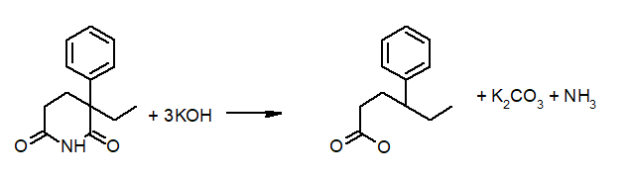
ΥΔΑΤΙΚΕΣ ΟΓΚΟΜΕΤΡΗΣΕΙΣ
Διάφοροι Προσδιορισμοί που καταλήγουν σε ογκομετρήσεις εξουδετέρωσης
Γλουταιθιμίδη
Βρασμός με γνωστή ποσότητα αιθανολικού διαλύματος ΚΟΗ
⁻ Κ⁺
4-φαινυλοεξανοϊκό κάλιο
Ογκομέτρηση με HCl (φαινολοφθαλεΐνη)
ταυτόχρονη πραγματοποίηση λευκού πειράματος

